Slide 1
Регрессивное тестирование
Подготовила: Наги Алина ИС-31

Slide 2
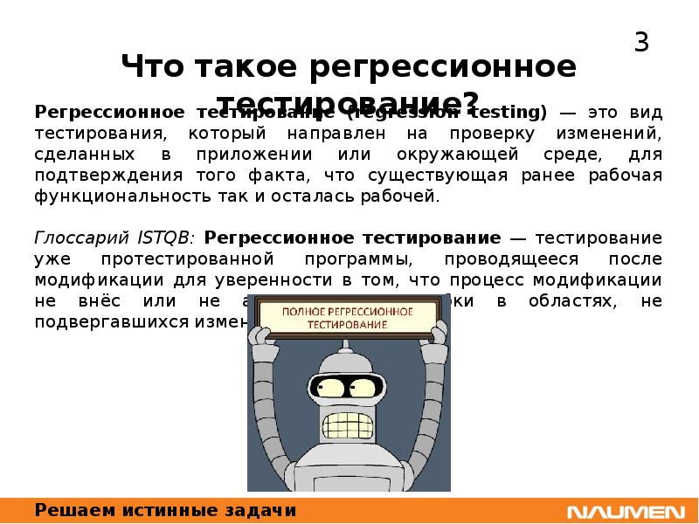
Что же такое
регрессивное тестирование?

Slide 3
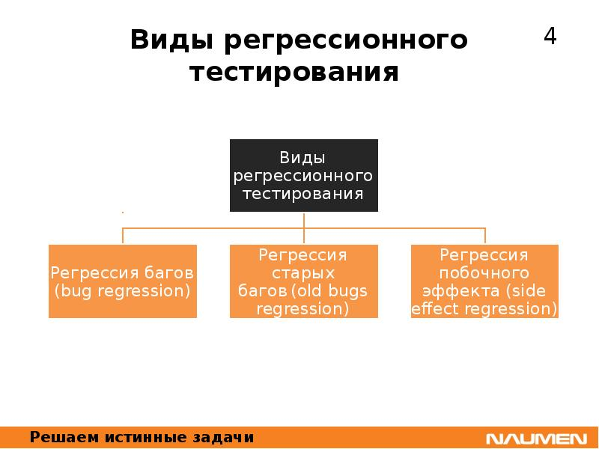
Виды регрессионного тестирования

Slide 4
Главная проблема
Проблема регрессионного тестирования состоит в выборе между полным и частичным перетестированием. Частичное тестирование контролирует только части проекта, связанные с измененными компонентами. Повторное выборочное тестирование системы или компонентов для проверки сделанных модификаций, не должны приводить к непредусмотренным эффектам. Задача состоит в том, чтобы определить критерии “масштабов” изменений, с достижением которых необходимо проводить регрессионные тесты.

Slide 5
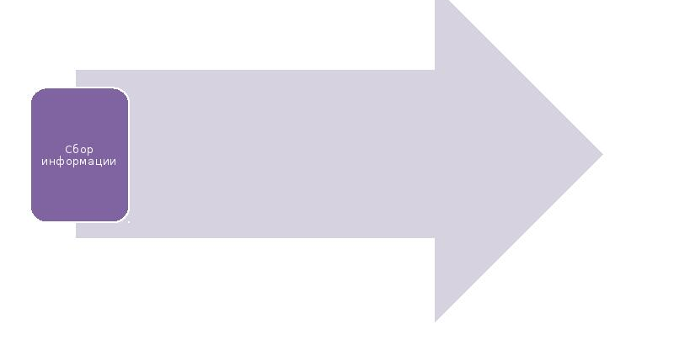
Этапы регрессивного тестирования

Slide 6
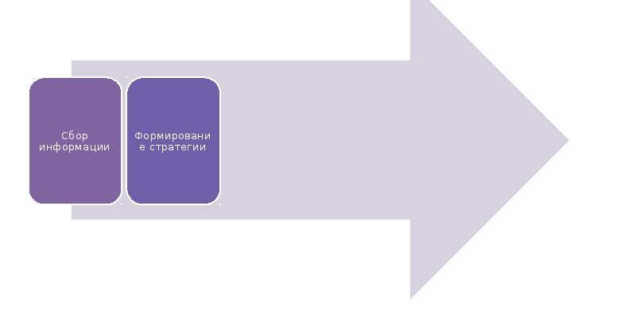

Slide 7
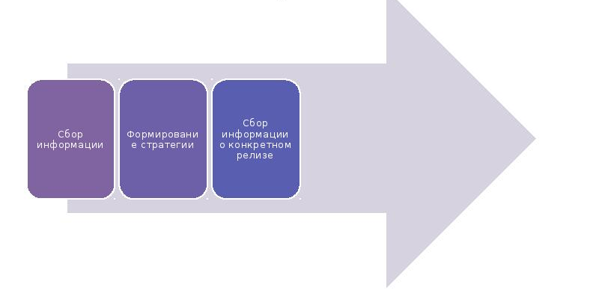

Slide 8
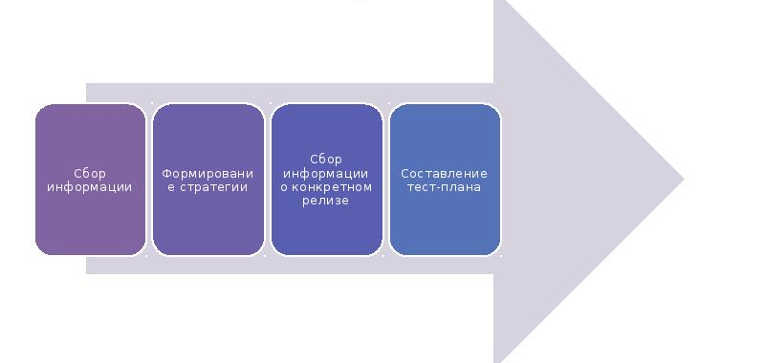

Slide 9
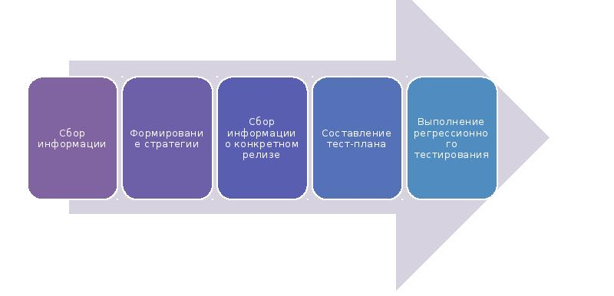

Slide 10
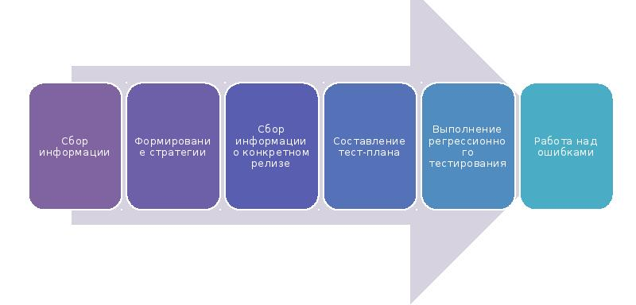

Slide 12

Границы регрессионного тестирования

Slide 13
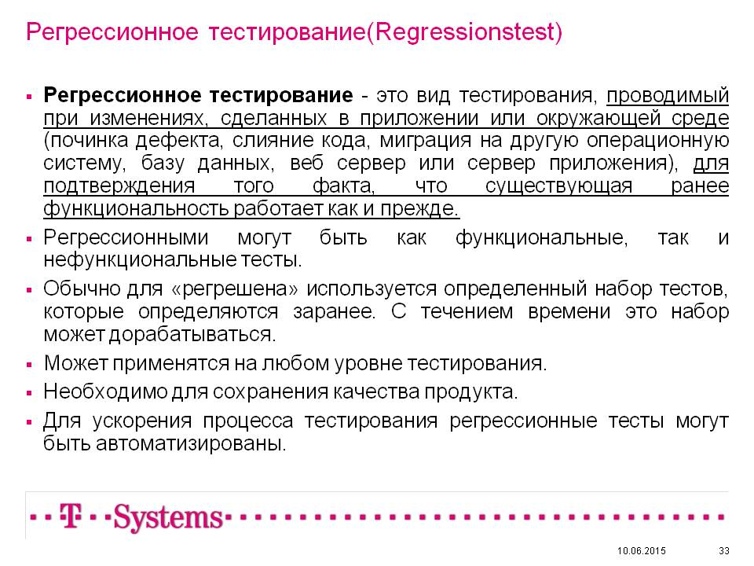

Slide 14
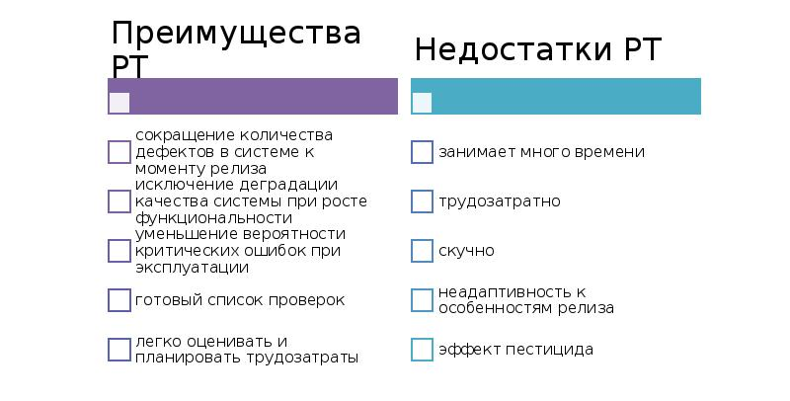
Преимущества и недостатки регрессионного тестирования

Slide 15
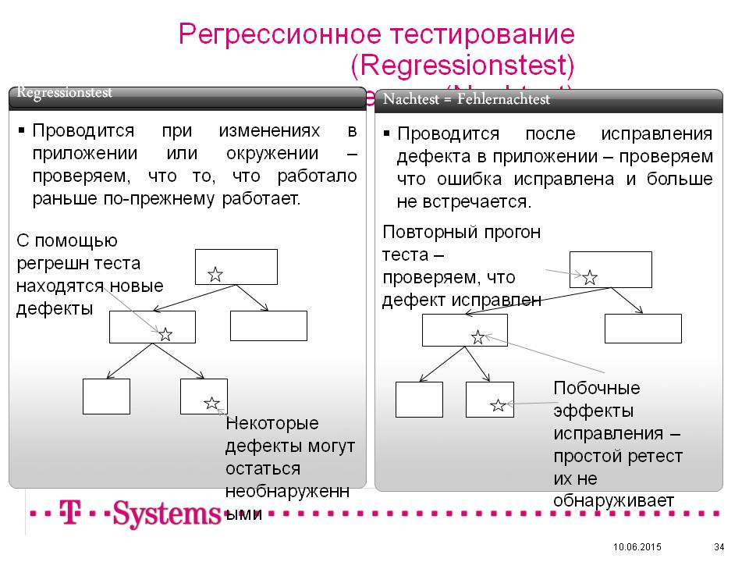

Slide 16
Спасибо за внимание

